Slide 1
Kajian MUSLIMAH 2022
Jum’at, 11 Februari 2022

Slide 2
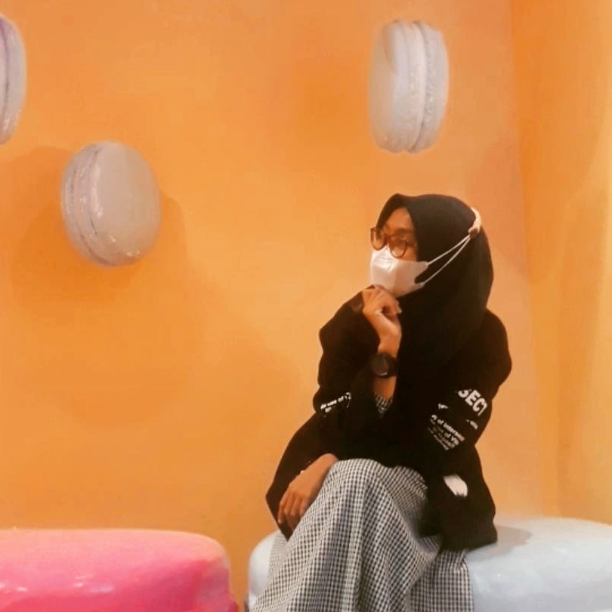



PROFILE
Education
SDIT Granada (2009)
SMPN 6 Tangerang (2012)
MAN 1 Tangerang (2015)
Universitas Muhammadiyah Tangerang (2019)
Experience
Anggota MPK (2010-2012)
Sekretaris Umum OSIS (2013-2014)
Sekretaris Umum ROHIS (2013-2014)
Sekretaris Bider IMM (2016-2017)
Ketua Bider (2017-2018)
Instruktur IMM (2017-2019)
About me
Nama : Nabila Asyifa, S.Pd
TTL : Tangerang, 27 Juni 1997
Alamat : Jl. Imam Bonjol Raya Gg. Tawakal
no. 13 RT. 03 RW. 04 Kel. Bojong
Jaya, kec. Karawaci , Tangerang - Banten
@moon_bila
mbilbila27@gmail.com
Nabila Asyifa

Slide 3
Welcome February!
Apa yang menarik dari bulan Februari???

Slide 4

Valentine
Day’s

Slide 5

Sejarah Valentine Day’s
Budaya ini bermula pada abad ke-3 M, saat raja Romawi yang bernama Claudius menghukum pancung seorang pendeta bernama Santo Valentine pada tanggal 14 Februari 269 M. Santo Valentine dihukum pancung karena menikahkan seorang prajurit muda peserta wajib militer kerajaan yang ingin menikah. Saat itu, tindakan Santo Valentine dianggap sebagai melawan peraturan kerajaan. Saat itu Claudius sedang getol menghimpun anak muda untuk mau jadi tentara kerajaan guna menakhlukan kerajaan yang lain. Namun hanya sedikit anak muda yang mau jadi prajurit, Caludius berpikir kalau anak muda dilarang menikah maka dia akan suka rela menjadi prajurit kerajaan karena hatinya tidak lagi terpaut dalam keluarga.
Bagi pihak gereja tertentu, tindakan Santo Valentine tersebut dianggap benar karena telah melindungi orang yang menjalin cinta, sehingga dia dinobatkan sebagai pahlawan kasih sayang. Sehingga, tercatatlah dalam sejarah bahwa setiap tanggal 14 Februari diperingati sebagai hari kasih sayang.

Slide 6
Sejarah Valentine Day’s
Dari banyaknya versi kisah valentine, kini perayaan tersebut mengalami berbagai pergeseran. Berawal dari hanya berbagi coklat, kado, dan hadiah kepada orang yang dikasihinya. Namun pada kenyataan perayaan hari valentine ini dikalangan anak muda dijadikan ajang untuk mengekspresikan kecintaannya kepada kekasihnya yang sebenernya belum halal baginya. Mengatas namakan kasih sayang, mereka tidak malu melakukan hal-hal yang dilarang agama seperti berpacaran, bergandengan tangan, berpelukan, berciuman, bahkan berhubungan seksual di luar nikah (zinah).
Dalam hal ini dengan sangat jelas Allah sudah berfirman,
“Dan janganlah kamu mendekati zina; Sesungguhnya zina itu adalah suatu perbuatan yang keji. dan suatu jalan yang buruk”. (Al-Isra’ayat 32)

Slide 7
Gerakan Hijab Day
“GEMAR”
Gerakan Menutup Aurat

Slide 8
Menutup Aurat Yuk Ukhti!

Slide 9
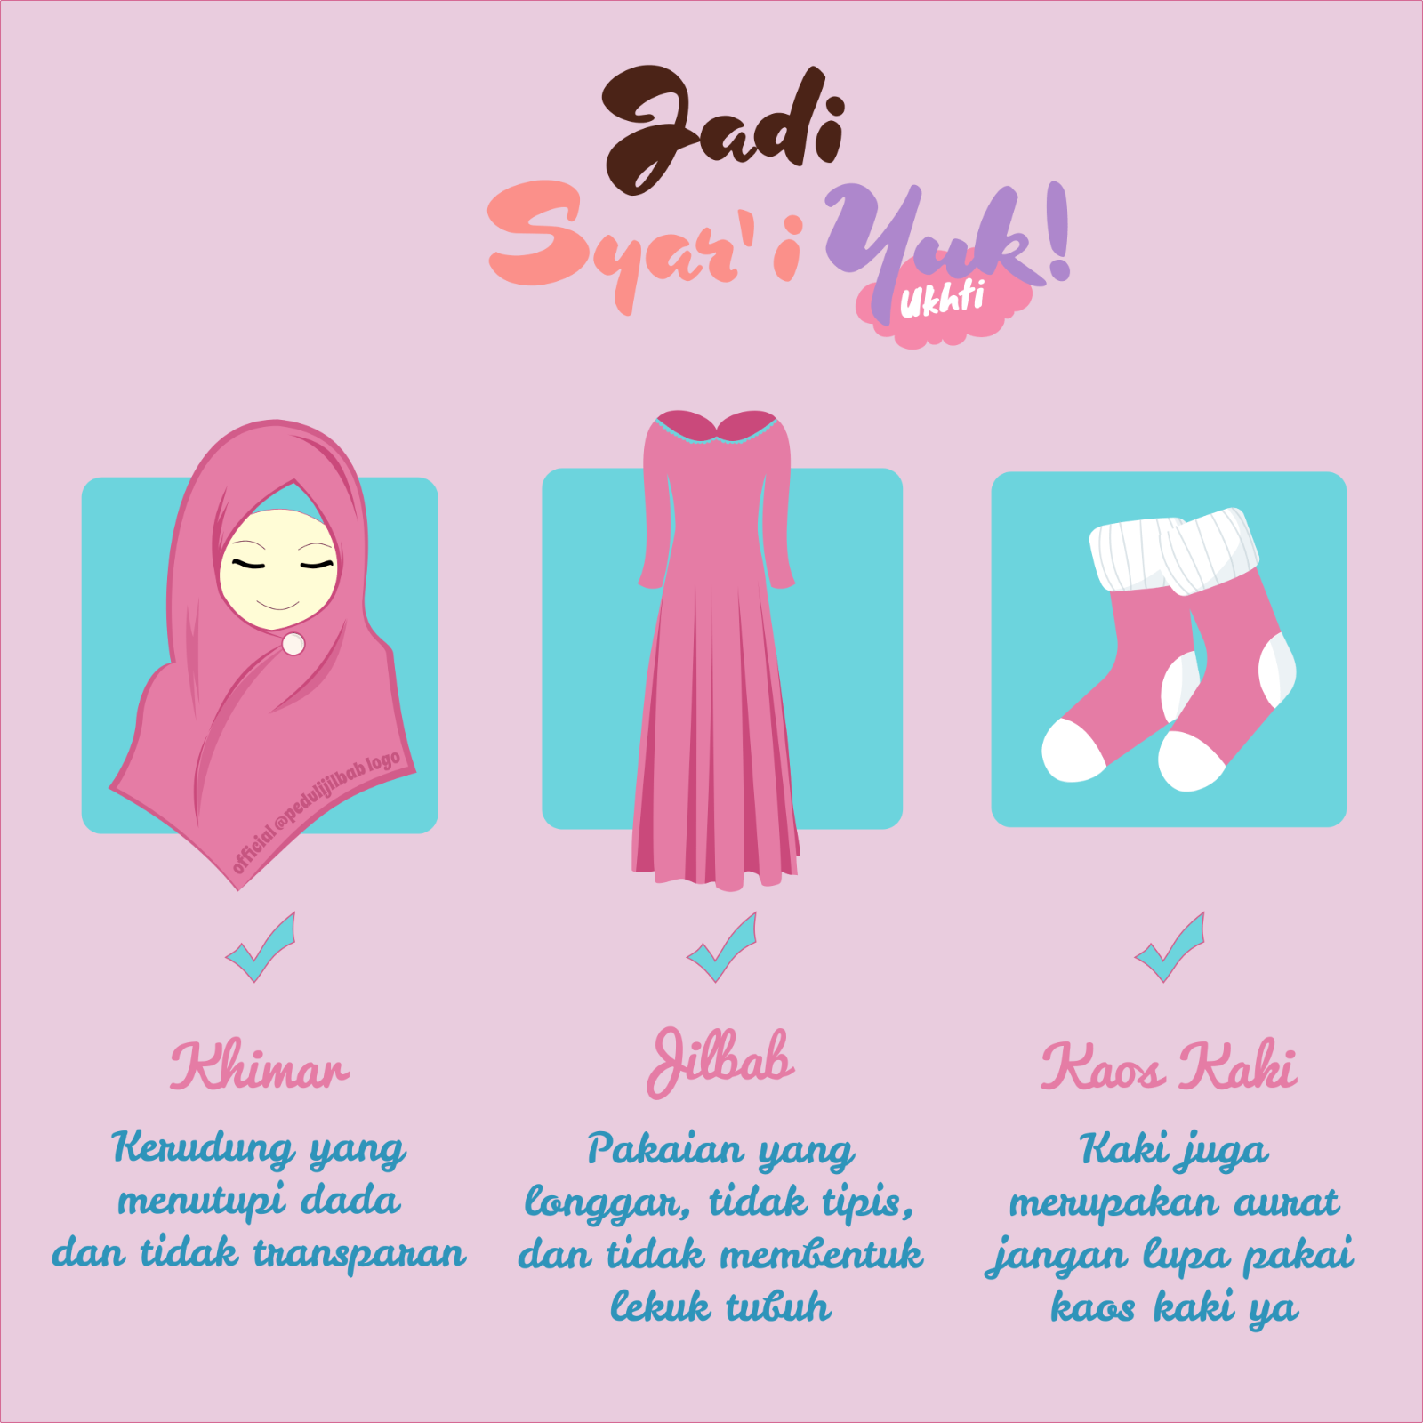
Apa yang harus di pakai dalam menutup aurat?

Slide 10
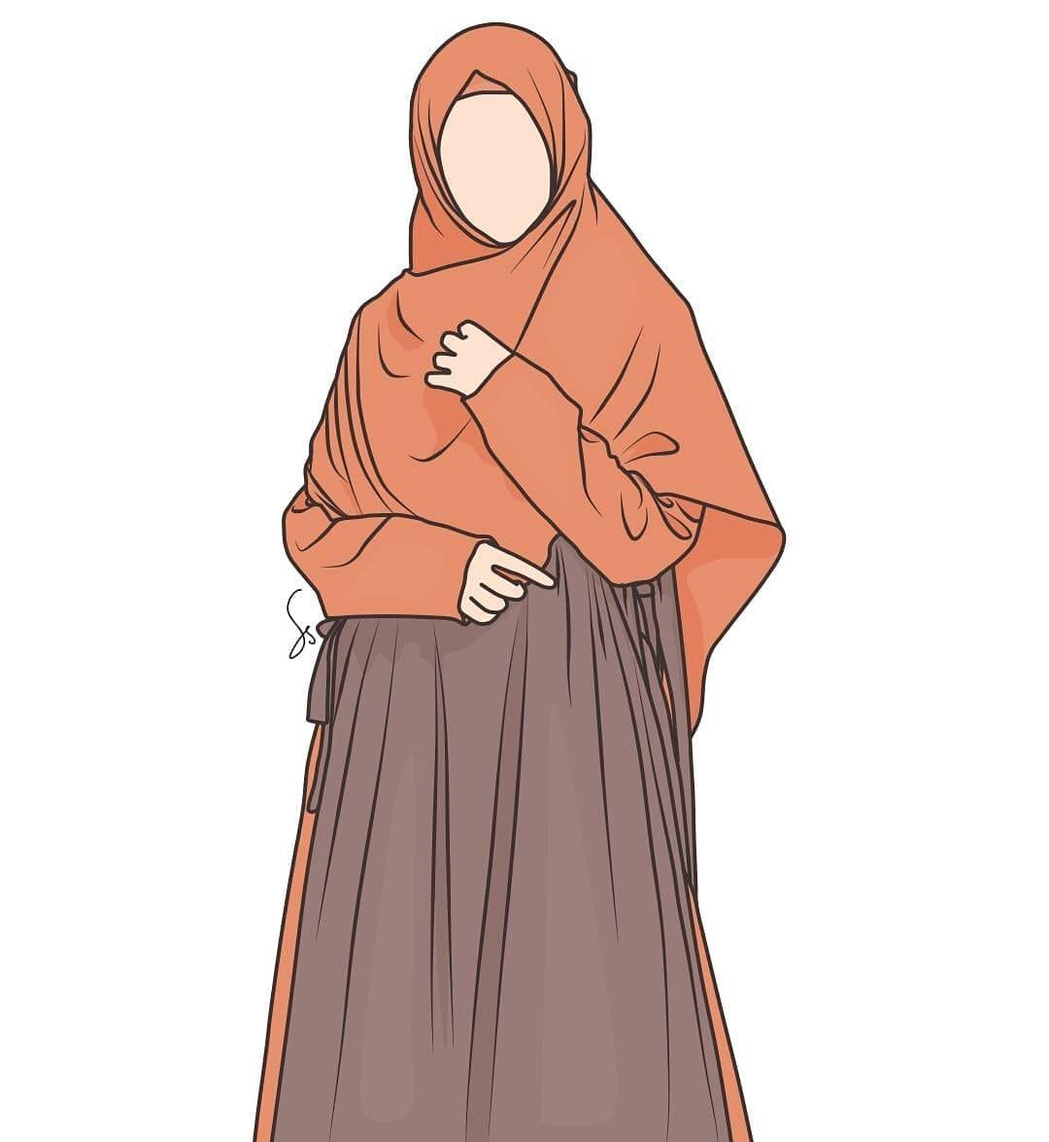
Apa itu Aurat???
Adalah suatu anggota badan yang tidak boleh di tampakkan dan diperlihatkan oleh lelaki atau perempuan kepada orang lain.

Slide 11
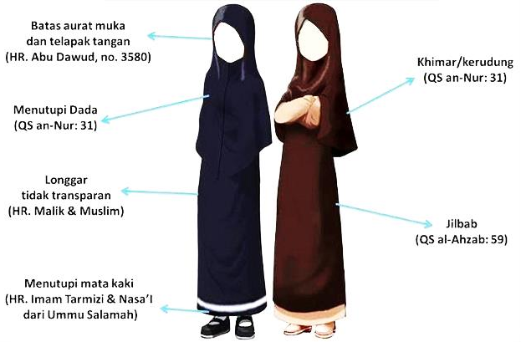
Sampai mana batasan aurat wanita?
Batasan aurat wanita adalah seluruh badan, kecuali wajah dan telapak tangan.

Slide 12
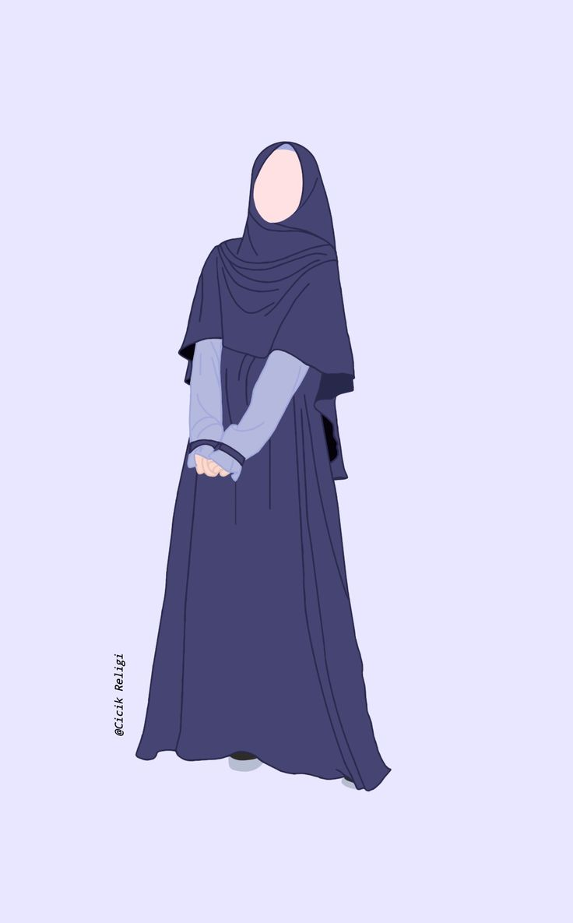
Kriteria Menutup Aurat
Khimar (kain yang menutup kepala) harus tebal, menutupi kepala, no punuk unta, diulur bukan dililit.
Pakaian bisa berupa gamis atau dua potong (atasan & rok) asal tak membentuk lekuk tubuh dan tebal.
Kaki pun harus dijaga, pakai kaos kakinya yuk ☺
Jilbab syar’I itu pakaian longgar yang menutup seluruh tubuh dan tidak membentuk lekuk tubuh.

Slide 13
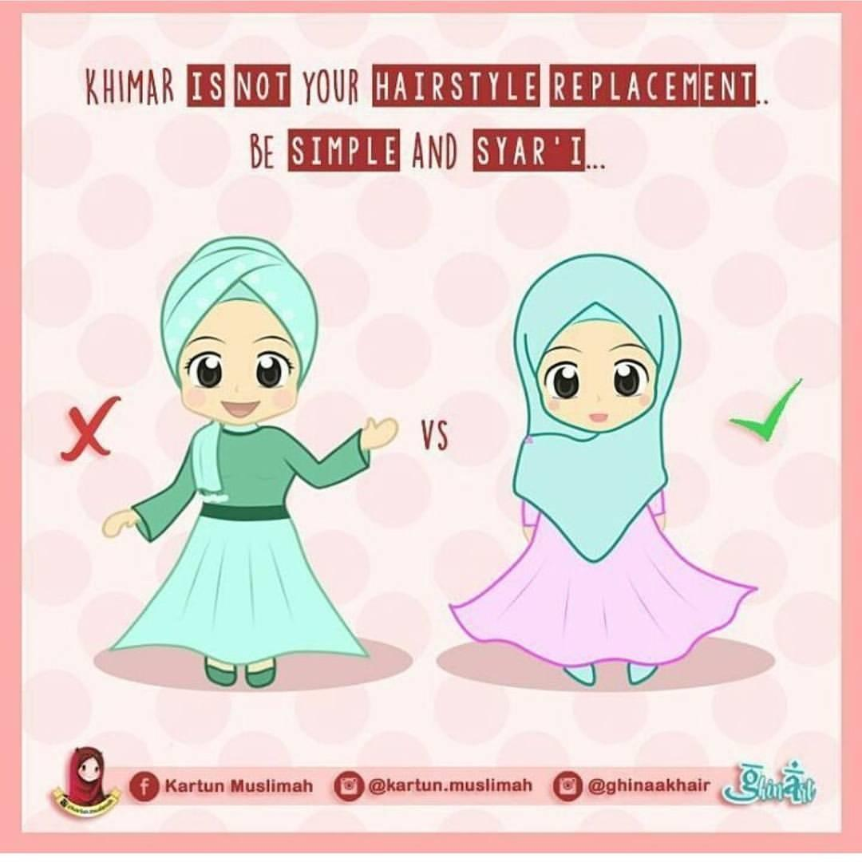
Khimar BUKAN Pengganti Gaya Rambut
Mercury
Venus
Venus has a beautiful name, but it’s terribly hot

Slide 14
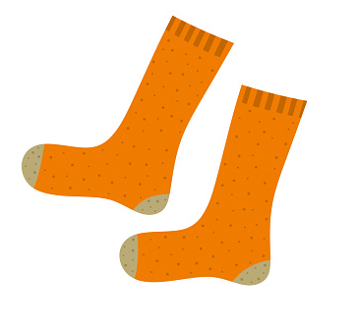
Kenapa Wanita Masih Banyak yang Belum Menggunakan :
Karena sering hilang tercecer
Karena belum tau
Karena ribet
Karena belum terbiasa
Karena gerah
Karena lingkungan
Berdasarkan survey sederhana

Slide 15
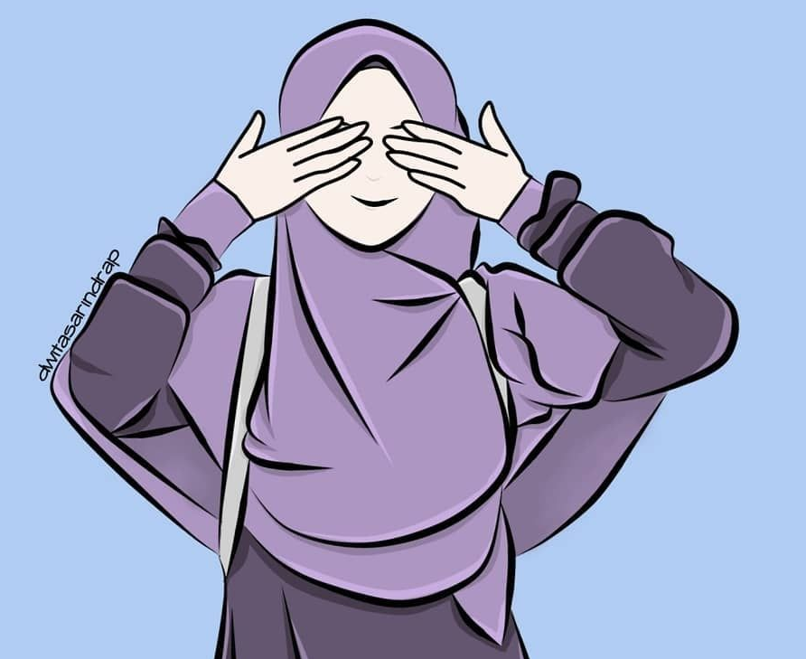
Intinya…
Apapun alasanmu
KAKI tetap termasuk AURAT yang WAJIB DITUTUP

Slide 16
Keutamaan Menutup Aurat
Menjadi lebih sehat
Menjadi lebih terhirmat
Menjalankan perintah Allah
Mendapat rahmat Allah
Jauh dari siksa api neraka
Amal ibadahnya diterima
Jauh dari berbagai macam gangguan
Mendapatkan perlindungan dari Allah
Terhindar dari zina dalam Islam
Bagian dari rasa malu
Tanda orang beriman
Jauh dari kesesatan
Dijauhi setan

Slide 17
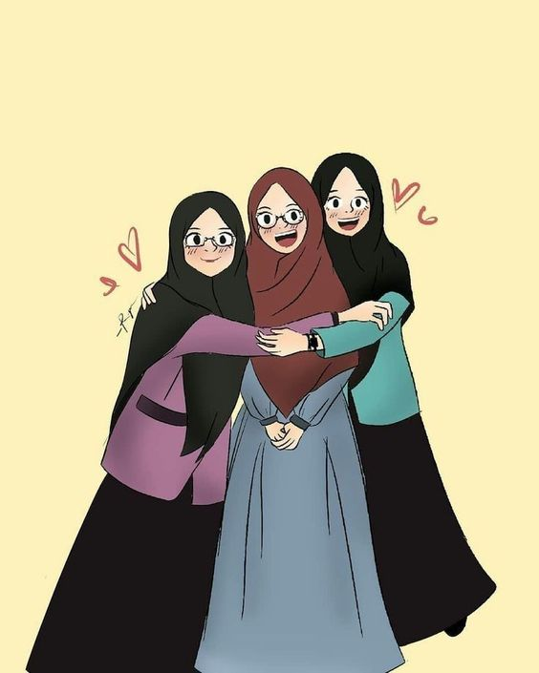
Hijab tak menghalangi Kegiatanku!
Meskipun kita berhijab kita dapat banyak melakukan aktivitas diberbagai bidang. Jangan jadikan hijab sebagai alasan untuk tidak atau belum mau menutup aurat.

Slide 18
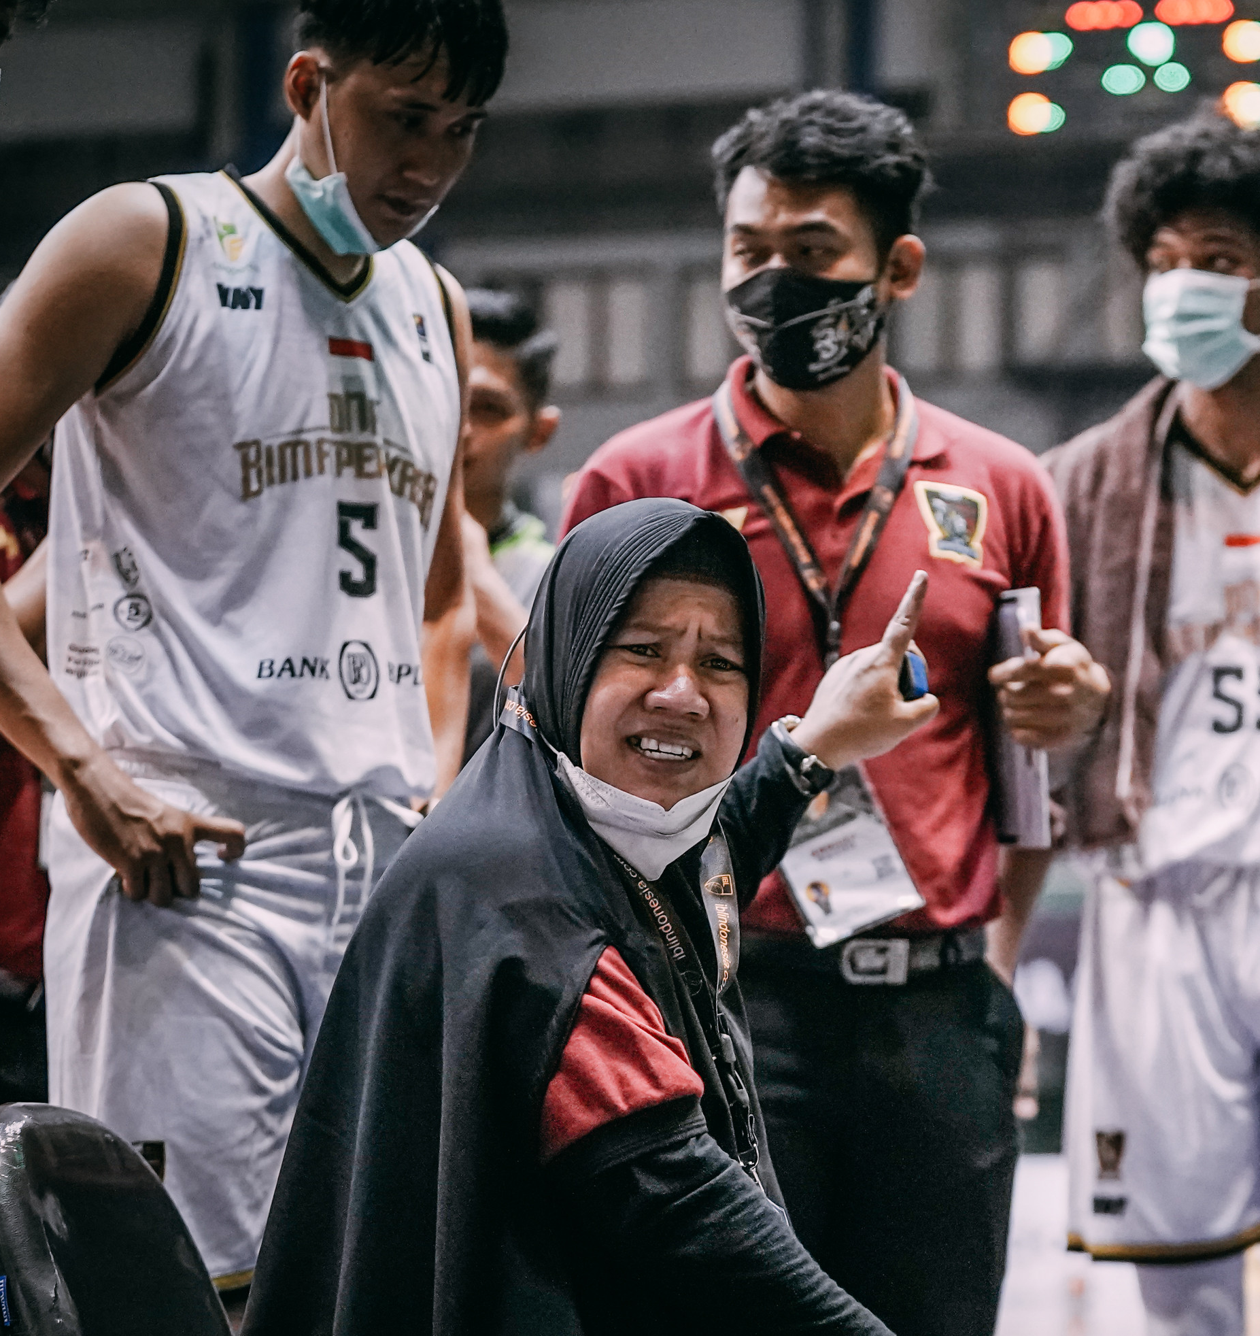
Kartika Siti Aminah
Kemenangan DNA Bima Perkasa Yogyakarta atas RANS PIK Basketball 57-53 di lanjutan Seri 2 IBL 2022 di Bandung, kemarin, 1 Februari adalah kemenangan penuh sejarah. Selain menjadi kemenangan perdana untuk Bima Perkasa, hasil itu juga menjadi kemenangan perdana pelatih perempuan pertama di liga profesional putra Indonesia, Kartika Siti Aminah.

Slide 19
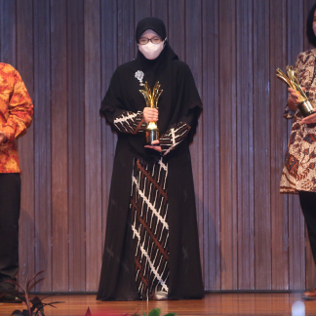
Epidemiolog Dewi Nur Aisyah Terima GATRA Awards 2021 Bidang Kesehatan
Perempuan ini merupakan sosok yang berkontribusi positif dalam memberikan literasi dan edukasi tentang berbagai persoalan terkait Covid-19.
Dewi tercatat sebagai Ketua Bidang Data dan Teknologi Informasi, Satgas Penanganan Covid-19. Sehingga, dia memiliki peran penting dalam penyediaan dan analisis data yang dapat menjadi landasan penyusunan kebijakan penanganan pandemi Covid-19.

Slide 20
Reminder!!
Menutup Aurat itu adalah KEWAJIBAN BUKAN PILIHAN

Slide 21
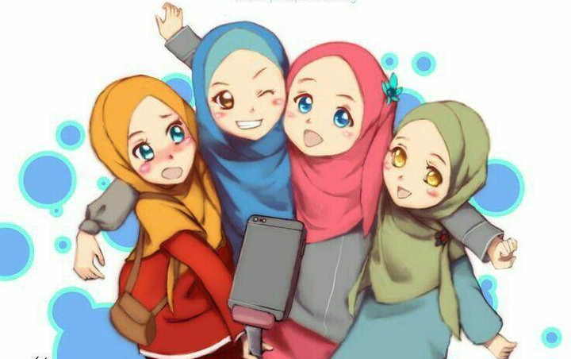


Slide 22
Terima Kasih!
Kajian MUSLIMAH 2022

